Slide 1
Get well soon!
Krankenversicherungen
Modul 5

Slide 2
Inhalte und Ziele des Moduls
Gute Besserung
Krankenversicherungen - Einführung
Aufträge und Aufgaben
Game, Zusatzinformationen, Links
Mit einem Klick auf dieses Feld gelangst du zu den Aufträgen!
Mit einem Klick auf dieses Feld kehrst du zur Übersicht zurück!
Ziele
Du weisst, wie eine Krankenversicherung funktioniert und welche Versicherungen abgeschlossen werden könne und müssen.
Du kannst zukünftig selbst entscheiden, welche Krankenversicherung für dich sinnvoll ist.

Slide 3
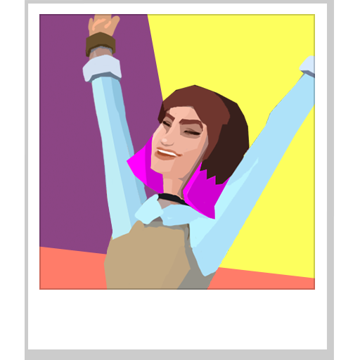
Gute Besserung!
Milena geht es hundsmiserabel. Fieber, Husten und Gliederschmerzen plagen sie – eine richtige Grippe. Nach einer Nacht ohne Schlaf entscheidet sich Milena, ihre Hausärztin aufzusuchen. Diese kann sie aufgrund der aktuellen Grippewelle erst am Folgetag empfangen und untersuchen.
Mit einem Rezept und vielen guten Ratschlägen verlässt Milena die Arztpraxis.
Einige Tage später geht es ihr dann auch wieder besser, sie fühlt sich fit und gesund.
Da findet sie im Briefkasten einen Umschlag mit dem Logo ihrer Hausärztin. Was möchte sie ihr wohl noch mitteilen?
Im Umschlag findet Milena die Rechnung für die Untersuchung, das Rezept und den Termin bei der Hausärztin.
Da es nur ein Arztbesuch war, sind die Kosten noch überschaubar.
Zum Glück war ich nicht schlimmer krank, denkt sich Milena.

Slide 4
Krankenversicherungen
Krank sein, kann schnell teuer werden. Doch wer bezahlt Arztbesuche, Medikamente oder Spitalaufenthalte?
Finden wir gemeinsam heraus, wer beim Tragen der Kosten mithilft und unter welchen Bedingungen.
Krankenversicherungen – was heisst das?
Krankenversicherung - früher
Krankenversicherung - heute
Grundversicherung
Zusatzversicherung
Klicke auf die einzelnen Versicherungs-Möglichkeiten, um mehr darüber zu erfahren!

Slide 5
Krankenversicherung - früher
War man vor 100 Jahren krank, hiess das für viele: Wer krank ist und nicht arbeitet, bekommt auch keinen Lohn.
Dadurch konnten sich viele Menschen keine medizinische Versorgung leisten. Viele verarmten nach einer längeren Krankheit.
Um diesen Missstand zu beheben, wurden immer mehr „Hilfskassen“ gegründet. Diese bezahlten im Krankheitsfall ein kleines Taggeld, um den „verlorenen Lohn“ ein bisschen zu kompensieren. Diese Hilfskassen sind die Vorgänger der heutigen Krankenversicherungen.

Slide 6
Krankenversicherung - heute
Seit 1996 ist die Krankenversicherung in der Schweiz obligatorisch. Jede in der Schweiz wohnhafte Person muss über eine Grundversicherung bei einer Krankenversicherung verfügen.
Die Krankenversicherung darf dabei frei gewählt werden.
Milena kann sich also bei jeder Krankenversicherung versichern lassen. Eine Ablehnung ist nicht zulässig, die obligatorische Krankenversicherung darf Milena auf jeden Fall abschliessen.

Slide 7
Grundversicherung
Die Grundversicherung deckt Heilungskosten und Pflege-leistungen bei Krankheiten, Unfällen und Mutterschaft.
Einen Teil muss allerdings von der versicherten Person selbst übernommen werden: Franchise, Selbstbehalt und Kostenbeteiligung von Spitalaufenthalten.
Die Arztkosten von Milena werden also übernommen, sofern sie die Höhe der Franchise bereits erreicht hat. Bis zu diesem Betrag, den Milena festgelegt hat, muss sie die Kosten selbst tragen.
10 % Selbstbehalt bezahlt Milena aber sowieso bis zu einem gewissen Maximalbetrag pro Jahr.

Slide 8
Zusatzversicherung
Wer sich neben der Grundversicherung noch weiter versichern will, kann das mit einer Zusatzversicherung.
Milena könnte beispielsweise folgende Zusatzleistungen versichern: Komplementärmedizin (z. B. Akupunktur), Zahnversicherung, Spitalzusatzversicherung, Reiseversicherung …
Die Zusatzversicherung ist nicht obligatorisch und kann vom Versicherer auch abgelehnt werden.
Milena kann also frei entscheiden ob und wo sie welche Zusatzversicherungen abschliessen möchte. Allerdings kann auch der Versicherer frei entscheiden, ob er mit Milena eine oder mehrere Versicherungen abschliessen will.

Slide 9
Aufträge und Aufgabe
Hast du die Informationen über die Krankenversicherungen gut studiert?
Super, dann bist du nun gerüstet für die Aufträge und Aufgabe dazu!
Hier gelangst du zum dazugehörigen Dokument:

Slide 10
Game, Infos, Links
Web-Game: Im Schwimmbad https://www.shareyourrisk.ch/s1/e4-im-schwimmbad/
Erklärfilm: „Gesundheit“ https://youtu.be/GZxEzG6tgCs (1:42 Minuten)
Bundesamt für Sozialversicherungen: Geschichte der sozialen Sicherheit https://www.geschichtedersozialensicherheit.ch/home/

